Slide 1
悟空图形化编程

Slide 2
图形编程的目标
教育
个性
引导小孩边学边玩
培养学习能力
让自己的机器人独一无二
赋予专属个性和技能

Slide 3
这次让悟空给大家做些好玩的…

Slide 4
案例：搞笑场景
摸头+人脸识别+动作表情+TTS语音

Slide 5
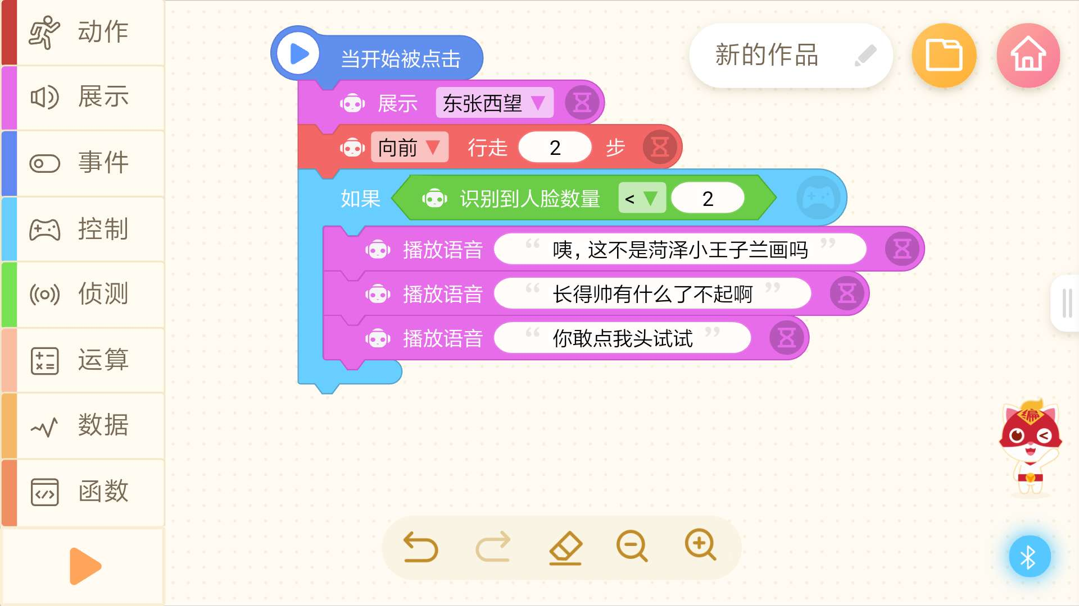

Slide 6
如果把悟空打了怎么办…

Slide 7
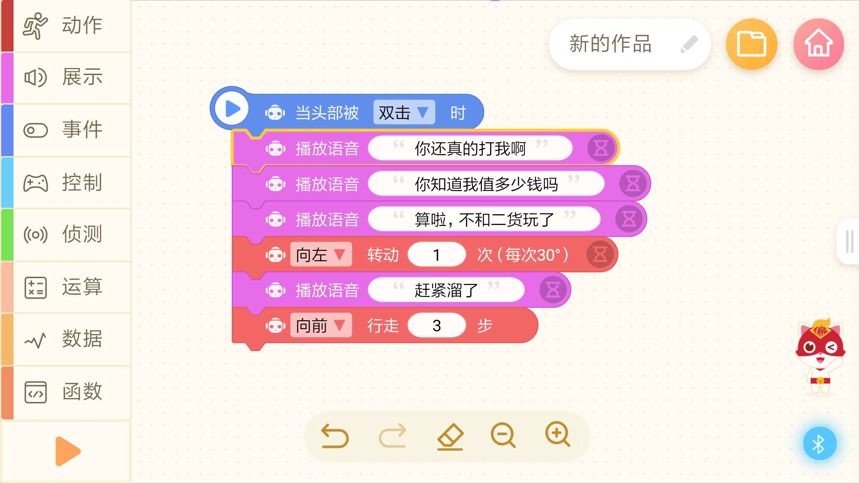

Slide 8
当学生或老师靠近的时候，悟空应该怎么吸引…

Slide 9
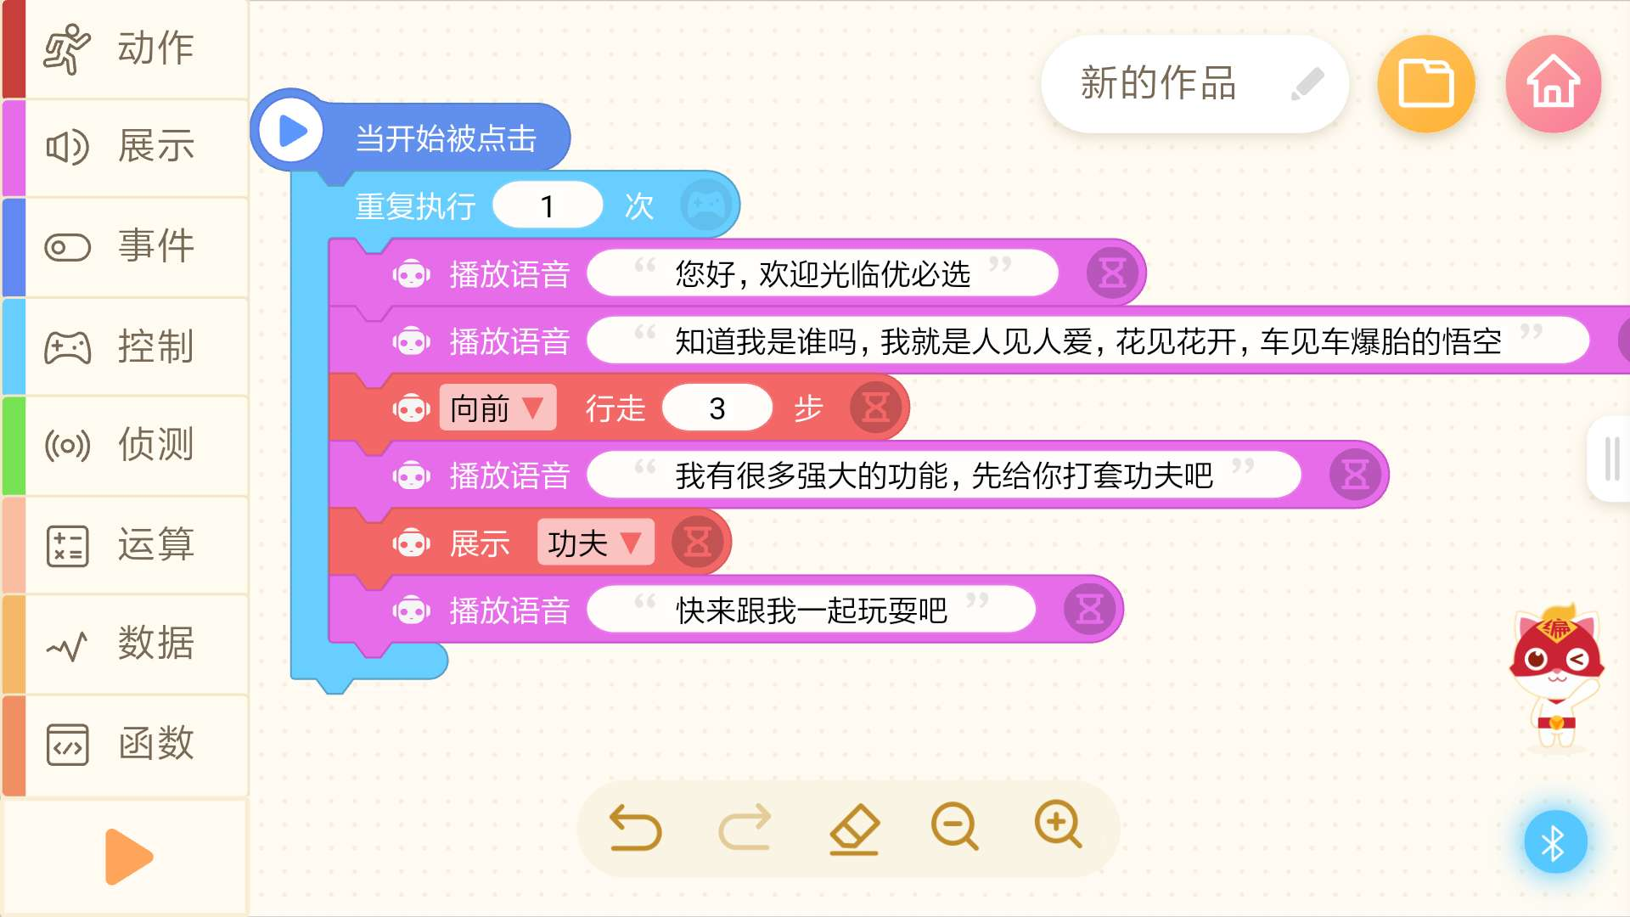

Slide 10
当学生接触悟空的时候，悟空会给你什么惊喜…

Slide 11
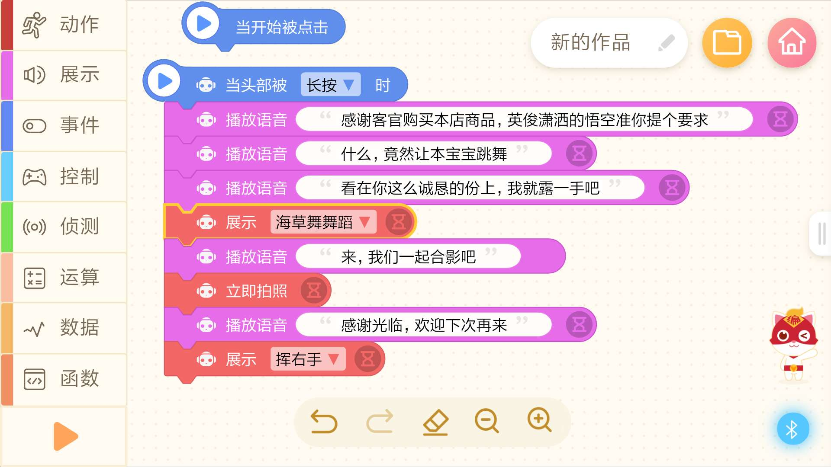

Slide 12
悟空在手，学校666…

